Slide 1
PATRON SZKOŁY
wzór zrozumiały dla młodego pokolenia i godny naśladowania.

Slide 2
Dlaczego wybieramy patrona?
Uzyskujemy swoistą indywidualną tożsamość wyróżniającą ją spośród innych szkół.
Promujemy osobę patrona, jego postawę życiową i dokonania.
Pozyskujemy do współpracy instytucje i osoby związane z patronem.
Wchodzimy do rodziny szkół o tym samym imieniu, co może prowadzić do nawiązania wzajemnych kontaktów.
Możemy oprzeć swoje działania wychowawcze na wartościach potwierdzonych życiem, działalnością patrona i ogólnie uznawanych przez społeczność.
Wzbogacamy swoją obrzędowość związaną z patronem.

Slide 3
KANDYDACI NA PATRONA SZKOŁY
JANUSZ KORCZAK
KORNEL MAKUSZYŃSKI
JULIAN TUWIM
właśc. Henryk Goldszmit, ps. „Stary Doktor” lub „Pan Doktor” – polsko-żydowski lekarz, pedagog, pisarz, publicysta i działacz społeczny. Urodzony 22 lipca 1878, Warszawa
Zmarł 7 sierpnia 1942, Obóz zagłady w Treblince
ZYŁ 64 lata
polski prozaik, poeta, krytyk teatralny.
Urodzony 8 stycznia 1884, Stryj, Ukraina
Zmarł 31 lipca 1953, Zakopane
ZYŁ 69 lat
polski poeta żydowskiego pochodzenia, pisarz, autor, skeczy, i tekstów piosenek; jeden z najpopularniejszych poetów dwudziestolecia międzywojennego. Urodzony 13 września 1894, Łódź Zmarł 27 grudnia 1953, Zakopane. ZYŁ 59 lat

Slide 4
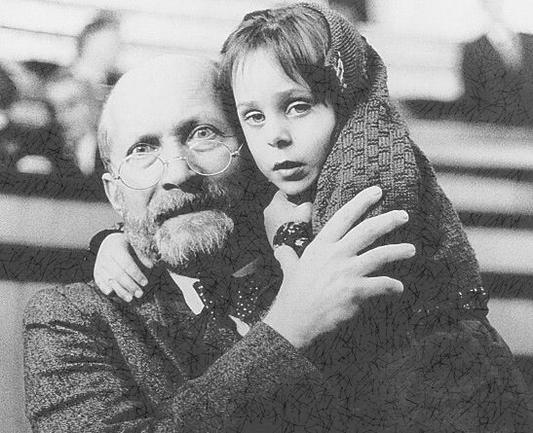
Janusz Korczak
„Dziecko jest cudzoziemcem, nie rozumie języka, nie zna kierunku ulic, nie zna praw i zwyczajów. […] Potrzebny przewodnik, który grzecznie odpowie na pytanie”

Slide 5
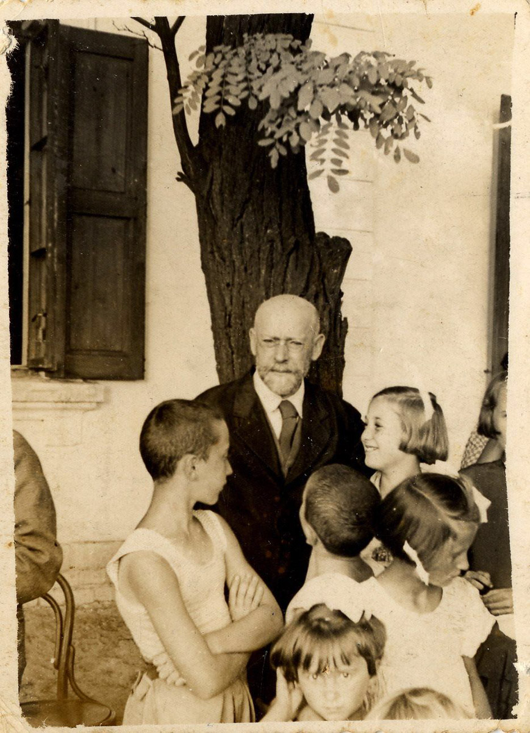
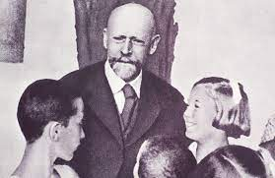
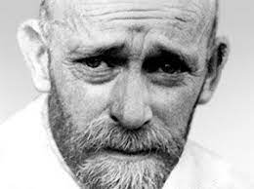
„Jestem nie po to, aby
mnie kochali i podziwiali, ale po to, abym ja działał i kochał.
Nie obowiązkiem otoczenia pomagać mnie, ale ja mam obowiązek troszczenia się o świat, o człowieka.”

Slide 6
Po studiach medycznych podjął pracę w żydowskim Szpitalu dla Dzieci .
Zdobywał też doświadczenie jako lekarz wojskowy.
W Berlinie, Paryżu brał tam udział w wykładach z pediatrii i pedagogiki. Przy okazji oglądał szpitale dziecięce i zakłady zajmujące się terapią i edukacją najmłodszych.

Slide 7
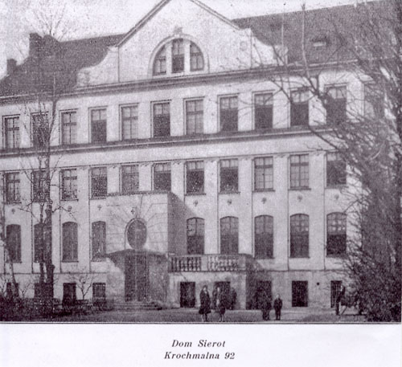
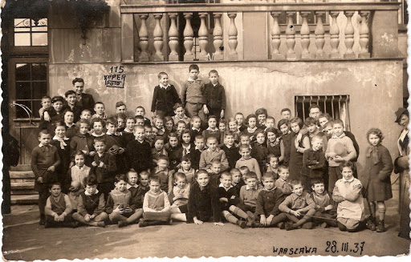
Dom Sierot
W 1912 roku rozstał się na zawsze z pracą w szpitalu, i objął funkcję dyrektora nowo otwartego żydowskiego Domu Sierot, gdzie
obserwował rozwój psychofizyczny dziecka.

Slide 8
Działalność
Korczak w 1914 r. został powołany do wojska, następnie został lekarzem pediatrą w przytułku dla dzieci ukraińskich pod Kijowem.
Podczas wojny napisał też jedną ze swoich najważniejszych książek pt. "Dziecko w rodzinie„, "Jak kochać dziecko?", po powrocie do Warszawy, znów podjął pracę w Domu Sierot.

Slide 9
Od końca 1934 r. związany był także z Polskim Radiem. Pod pseudonimem "Stary Doktór" wygłaszał oryginalne w formie i treści pogadanki dla dzieci.

Slide 10
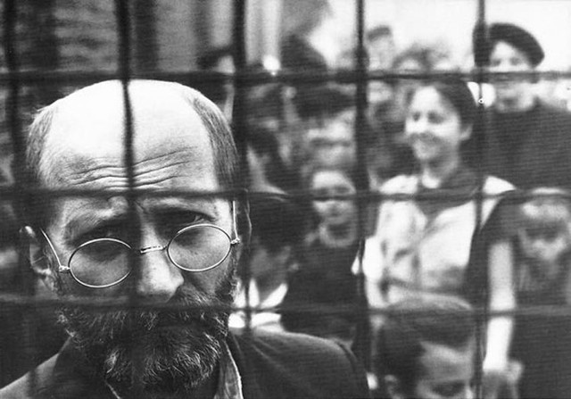
treblinka
Latem 1940 r. udało mu się jeszcze wyjechać z dziećmi na kolonie letnie.
Jesienią 1940 r. Dom Sierot - jako instytucja żydowska - nakazem okupanta został przesiedlony do getta, zaś Korczak trafił na pewien czas do aresztu za nienoszenie nakazanej Żydom opaski z gwiazdą Dawida.

Slide 11
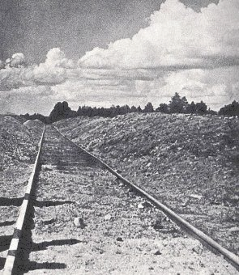
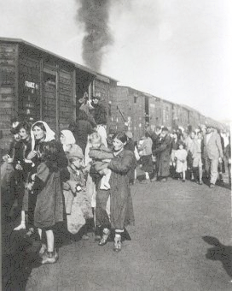
Korczak odrzucił świadomie propozycje ratunku: nie przyjął pomocy w opuszczeniu getta i ukryciu się, jaką oferowali mu przyjaciele, a w dniu deportacji, rankiem 5 sierpnia 1942 r., w czasie trwania tzw. "wielkiej akcji" - odmówił opuszczenia dzieci i pracowników Domu Sierot.

Slide 12
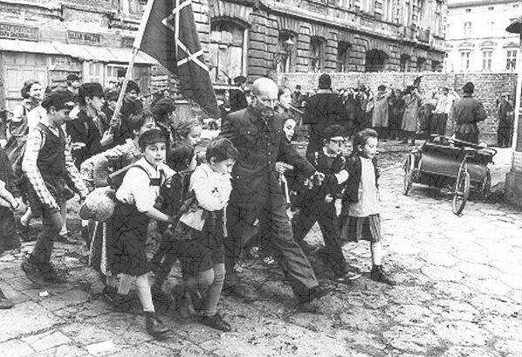
Chaim Stajer, pracownik obozowy, który opróżniał komorę, w której znalazł się Janusz Korczak wraz ze swoimi podopiecznymi. To, co wówczas zobaczył zapamiętał do śmierci: „Korczak stał pochylony (…), był on jakby obłożony wielką ilością dzieci, które się go trzymały. Nie liczyłem dzieci, ale oceniam, że było tam około 200 do 300 dzieci.”

Slide 13
Na bogatą twórczość Henryka Goldszmita składają się powieści dla dorosłych i dzieci, utwory teatralne, opowiadania i prace pedagogiczne, które posiadają walory literackie. Dorobek pisarski obejmuje ponad dwadzieścia książek oraz około tysiąca tekstów drukowanych w około siedemdziesięciu pismach, ukazujących się głównie w prasie warszawskiej.
„Którędy”, Dramat w czterech aktach.
• „Dzieci ulicy”,. Pierwsza powieść przedstawiająca życie dzieci z ulic warszawskich.
• „Koszałki opałki”,
• „Dziecko salonu”,
• „Mośki, Joski, Srule”,
• „Józki, Jaśki, Franki”,
• „Sława”,
„Król Maciuś I”

Slide 14
Kornel Makuszyński, pisarz walczący o uśmiech dziecka
“Bóg cieszy się radością człowieka”.
"Ponad mądrością głowy góruje mądrość stokroć wspanialsza: mądrość serca."
"Śmieszni ludzie"

Slide 15
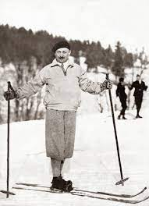
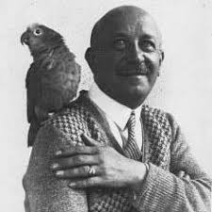
"Mądrym być to wielka sztuka, być dobrym jeszcze większa." "Awantury i wybryki małej małpki Fiki Miki"
„I znów poszedł biedaczysko, po szerokim szukać świecie tego, co jest bardzo blisko”.
120 przygód Koziołka Matołaka

Slide 16
Życie
Wcześnie stracił ojca, kształcił się w gimnazjum WE LWOWIE i studiował na Uniwersytecie na Wydziale Filozoficznym.
Lata I wojny światowej rzuciły Makuszyńskiego i jego pierwszą żonę, w głąb Rosji.
Zwolniony z zesłania powrócił do kraju i Lwowa. Następnie do roku 1918 mieszkał w Kijowie i pracował jako kierownik literacki Teatru Polskiego .
Wraz z odzyskaniem niepodległości w 1918 roku zaczął się nowy, warszawski okres w życiu pisarza.

Slide 17
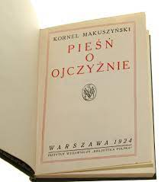
KARIERA
W Warszawie nastąpił okres intensywnej działalności dziennikarskiej pisarza. W roku 1926 za poemat "Pieśń o Ojczyźnie" (1924) otrzymał Państwową Nagrodę Literacką, najwyższe wyróżnienie literackie.

Slide 18
„Bezgrzeszne lata”
„O dwóch takich, co ukradli księżyc”
„Przyjaciel wesołego diabła”
„Panna z mokrą głową”
„Wyprawa pod psem”
„Wielka brama”
„Awantura o Basię”
„Szatan z siódmej klasy”
„Szaleństwa panny Ewy”

Slide 19
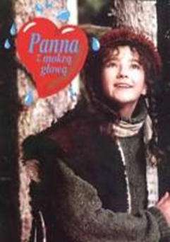
KINEMATOGRAFIA
Awantura o Basię (1959, 1995)
Szatan z siódmej klasy (1960, 2006)
O dwóch takich co ukradli księżyc (1962)
Panna z mokrą głową (1994)
Szaleństwa panny Ewy ( 1984)
Przyjaciel wesołego diabła (1986)

Slide 20
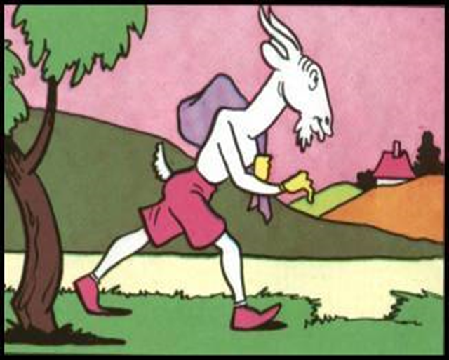
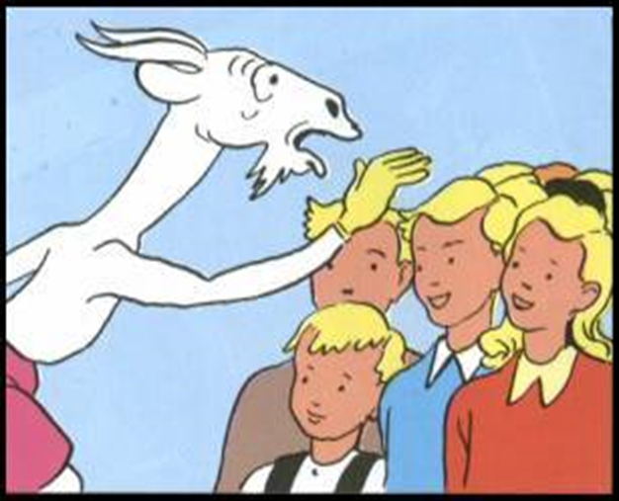
Jednak największym i nieśmiertelnym „hitem” literackim okazała się historyjka słowno - obrazkowa, Jej bohaterem jest gapowaty Koziołek Matołek, który w poszukiwaniu Pacanowa, gdzie „kozy kują”, podejmuje daleką wędrówkę. Matołek, choć na pozór nie posiada zbyt wiele rozumu, okazuje się przesympatycznym spryciarzem. Jest śmieszny, łatwowierny i wzruszający.

Slide 21
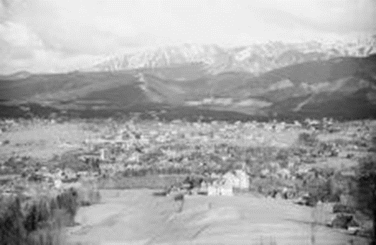
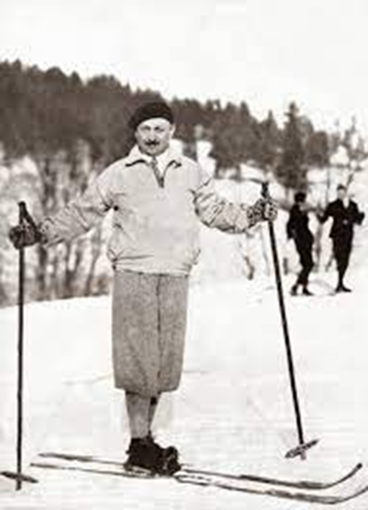
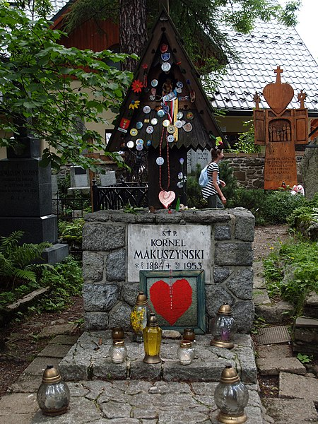
Od roku 1934 drugim domem Makuszyńskiego i jego żony Janiny Gluzińskiej stało się Zakopane.

Slide 22
PISAŁ DLA DZIECI, MŁODZIEŻY I Dla DOROSŁYCH
Makuszyński to pisarza, który wierzył w Boga i wierzył w człowieka, zwłaszcza w dziecko.
Wiedział, że prawdziwe szczęście odkrywa się poprzez radość i że "Bóg cieszy się radością człowieka" ("Panna z mokrą głową"), dlatego tak bardzo chciał wywołać na twarzach dzieci uśmiech. Wszak jak sam napisał: "uśmiech jest złotym dzieckiem miłości."

Slide 23
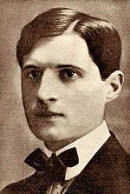
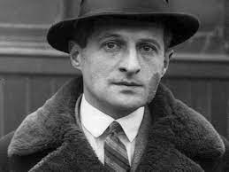
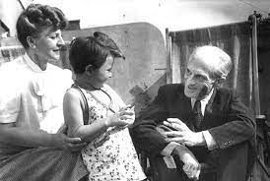
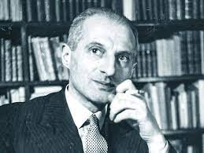
JULIAN TUWIM
„Jaka to oszczędność czasu- zakochać się od pierwszego wejrzenia.”
„Dwa szczęścia są na świecie:
jedno małe- być szczęśliwym,
drugie wielkie – uszczęśliwiać innych”.
„Kiedy przeskoczysz, to i wtedy nie mów hop. Zobacz najpierw, w co wskoczyłeś.”
„Pesymista: optymista z praktyką życiową”.
„Milczenie to tekst, który niezwykle łatwo jest błędnie zinterpretować.”

Slide 24
JULIAN TUWIM
Po ukończeniu łódzkiego gimnazjum, studiował prawo i filozofię na UW.
Debiut poetycki odbił się szerokim echem. Obok zachwytów pojawiały się głosy krytyczne: "Zdegenerowany pan Tuwim oddziaływa na młode dusze jak najzjadliwsza trucizna" - pisała w 1918 roku prasa po publikacji "Wiosny".

Slide 25
Pomimo tego większość czytelników wierszy Tuwima przyjmowała kolejne tomiki.
Tworzył kabaretowe skecze, humoreski, satyry. Wiersze tego poety śpiewali wielcy artyści między innymi: Czesław Niemen (Wspomnienie, Jeżeli), Hanna Ordonówna (Miłość ci wszystko wybaczy), Ewa Demarczyk (Tomaszów, Kwiaty polskie), Marek Grechuta (Pomarańcze i mandarynki).które powtarzała ulica. Najwyższym osiągnięciem Tuwima-satyryka był napisany w 1936 roku "Bal w Operze".

Slide 26
Pod koniec lat międzywojennych powstały fantastyczne wiersze dla dzieci takie jak "Lokomotywa", "Słoń Trąbalski", "Zosia-Samosia", które dziś stanowią najbardziej znaną część twórczości Tuwima.

Slide 27
WIELKA POPULARNOŚĆ TUWIMA
Po latach wiersze Tuwima są nadal czytane i kochane. Szczególną popularnością cieszą się jego utwory dla dzieci, głośne czytanie "Lokomotywy" stało się rytuałem akcji organizowanych w ramach kampanii "Cała Polska czyta dzieciom".
Jednak, to "Bal w Operze" jest obecnie najżywiej odbieranym utworem Tuwima.
"Bal..", w którym Tuwim opisuje degenerację elit władzy "wciąż sprawia wrażenie, jakby powstał przed chwilą, że opisuje tę rzeczywistość, która dzieje się za oknem, na ulicy, na politycznych salonach i klepiskach" - pisze biograf Tuwima.

Slide 28
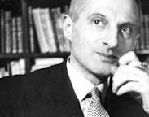
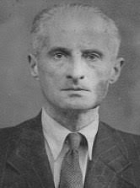
Dla antysemitów na zawsze pozostał Żydem – i jako taki był przedmiotem brutalnych ataków: zarzucano mu "zażydzanie" polskiej literatury.
"Tuwim nie pisze po polsku, lecz tylko w polskim języku (...), a jego duch szwargoce" - pisało "Prosto z mostu"

Slide 29
Tuwim zmagał się ze swoją podwójną tożsamością przez całe życie.
Jeżeli dla wielu Polaków Julian Tuwim zawsze był Żydem, dla wielu Żydów pozostawał zdrajcą, który wybrał polskość.

Slide 30
EMIGRACJA I POWRÓT DO KRAJU
Po wybuchu II wojny światowej Tuwimowie wyjechali - ostatecznie do Nowego Yorku.
Po emigracji, w czerwcu 1946 roku Tuwimowie, adoptowali małą żydowską sierotę - Ewę.
Komunistyczne władze uznały ściągnięcie poety do kraju za wielki sukces, Tuwim dostał do dyspozycji willę w Aninie, samochód z kierowcą, bywał na balach, benefisach, audiencjach, zgodził się nawet ocenzurować "Kwiaty polskie", które ukazały się w 1949 roku.
Tuwim wielokrotnie deklarował swoje poparcie dla komunistycznych władz, pisał jednak bardzo mało - przez siedem lat jego życia w PRL powstało tylko 12 nowych wierszy.

Slide 31
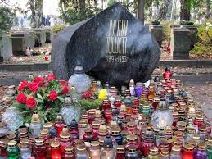
"Ze względów oszczędnościowych polecam zgasić światłość wiekuistą...".
Poeta zmarł zmarł 27 grudnia 1953 roku w Zakopanem.
Pogrzeb na warszawskich Powązkach Wojskowych był bardzo uroczysty. Pośmiertnie nadano Tuwimowi Order Polonia Restituta z Wstęgą. Peerelowscy dygnitarze stawili się tłumnie, podobnie jak zwykli czytelnicy. W kraju żegnano Tuwima jak księcia poezji, na emigracji - jak zdrajcę.

Slide 32
PATRON SZKOŁY ??????????
JANUSZ KORCZAK
KORNEL MAKUSZYŃKI
Julian TUWIM
WYCHOWAWCA, NAUCZYCIEL I PRZYJACIEL DZIECI. ŻYŁ DLA CIECI I WALCZYŁ O ICH PRAWA. WZÓR DLA RODZICÓW, NAUCZYCIELI, WYCHOWAWCÓW. CZŁOWIEK WIELKIEGO SERCA Janusz Korczak wskazywał potrzebę uznania dziecka za wartościowego człowieka już w momencie jego narodzin. Podkreślał także, że maluch nie może być przedmiotem manipulacji dorosłych. Jednym z najważniejszych postulatów tego wybitnego pedagoga było partnerstwo między dzieckiem a wychowawcą, oparte na wzajemnym zaufaniu, pełnym porozumieniu stron, wspólnym podejmowaniu decyzji i działaniu.
TWORZYŁ ŚWIAT takim, żeby chciało się w nim zamieszkać. Chciał aby na twarzach dzieci zawsze gościł uśmiech. Utwory Kornela Makuszyńskiego są dziełami o nieprzemijających walorach dydaktycznych. Na jego książkach - zawsze pełnych słońca i miłości - wychowują się kolejne pokolenia Polaków, niekoniecznie tylko te najmłodsze. Przepojone są one najszlachetniejszymi wartościami i mądrą filozofią zgody na otaczający nas świat.
Uprzejmość, grzeczność, dobroć dla innych, akceptacja, pozytywny stosunek do świata - oto cechy, które, zdaniem poety, czynią człowieka prawym. Poezja Tuwima niesie w sobie ogromny ładunek humanizmu, uczy godnego człowieczeństwa.
Wiersze tego poety wychowują kolejne pokolenia, zawierają w swojej treści takie wartości jak piękno, zdrowie, humor, miłość do ojczyzny, dobro i prawdę.
Twórczość J. Tuwima można określić krótko „piękna i pożyteczna”.

